Slide 1
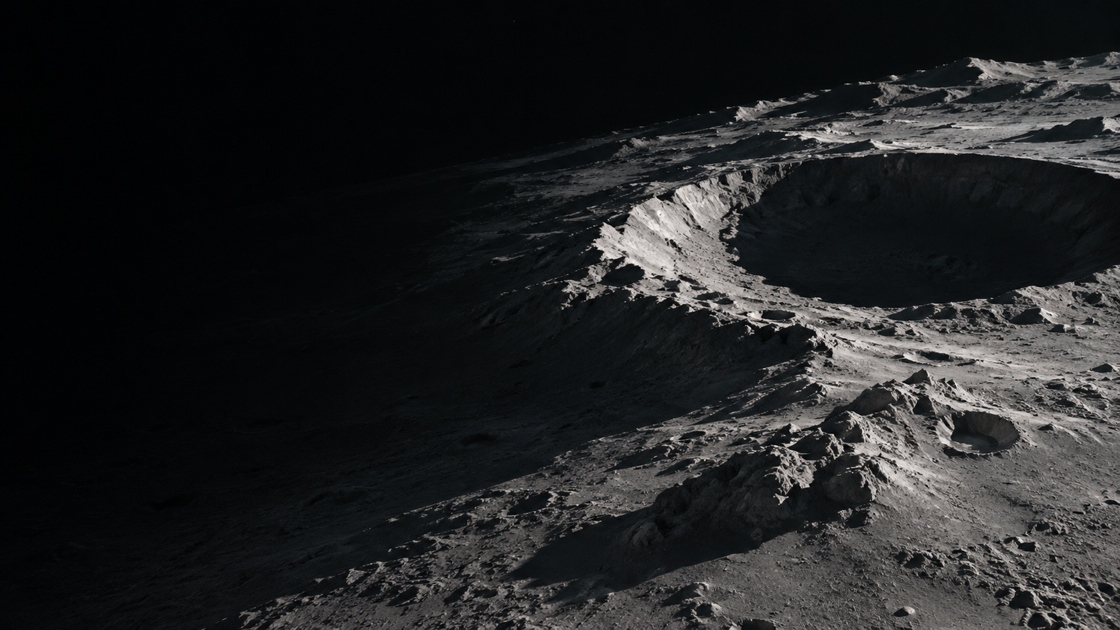
小学信息科技 · 五年级上册
循环结构
嫦娥七号 · 月球南极第一圈自主巡视
青少年飞控顾问团
月面示意图
Notes:
同学们，今天你们不是听一节抽象的流程图课，而是加入青少年飞控顾问团。我们要设计一套月球南极第一圈自主巡视规则。先回忆已经会用的两种结构，再看月球车为什么需要第三种结构。

Slide 2
01 旧知回顾
顺序决定先后，分支决定路线
甲 · 顺序结构
乙 · 分支结构
开始
前进1格
结束
前方有障碍？
是
否
转向
直行
结束
请沿箭头读图：乙图一次会执行几条分支？
Notes:
先看甲：这些指令按箭头依次执行，我们叫它顺序结构。再看乙：前方有障碍时转向，没有障碍就直行。一次只会选择一条分支，而不是两条都做。上节课的这两种结构能安排先后，也能做选择；如果类似指令需要反复做很多次，怎么办？

Slide 3
02 情境导入
远距离通信，更需要本地判断
≈3秒
地月信号一来一回
目标：月球南极寻找水冰
挑战：近处坑洼和永久阴影区
月面示意图
Notes:
呈现课前核实过的嫦娥七号资料卡：任务涉及月球南极和水冰探测。请全班默数约三秒，感受地月信号往返的时间。地面仍能遥控，但遇到近处坑洼时，巡视器不能把每一个即时判断都留给地面。请学生说说：如果它面前就是危险，先等一条地球发来的新指令，会有什么问题？接下来发布飞控任务。

Slide 4
02 情境导入
飞控委托：让巡视器自己完成第一圈
反复做什么？
1
依据什么继续或停止？
2
四次模拟测试，逐步设计巡视规则
Notes:
我们的任务不是把每一步都遥控完，而是给巡视器一套能重复执行、也能停下来的规则。请学生先提出两个问题：每一轮重复什么？什么情况继续，什么情况结束？同桌说一说，再进入第一关的直路通信。四关地图是教学模拟，不代表真实嫦娥七号的路线。

Slide 5
03 新知初识 · 第1关
哪两步会反复出现？
基地
1
2
3
4
5
中继塔
每一轮
前进1格
发送位置脉冲
到塔即停
运行前先预测：到中继塔是执行6轮，还是12轮？
Notes:
打开网页第一关。中继塔位于7格直路的终点，从基地到塔要走6格。问学生：每到一个新格要发送位置脉冲，一轮重复哪两步？先让两人合作拖入“前进1格”和“发送位置脉冲”，再选择到达目标的判断。运行前预测轮数，运行时观察第一轮、最后一轮。若有人说12轮，请说明一轮可以包含两步，完整执行这两步才算一轮。

Slide 6
循环结构
循环体 · 循环判断条件 · 返回箭头
循环判断条件
是
到达中继塔？
结束
返回箭头
否
循环体
前进1格 → 发送位置脉冲
Notes:
暂停网页，把刚才的动作译成流程图。请一位学生指着动作框说出循环体，另一位学生指出“到达中继塔？”这个循环判断条件，再请第三位学生沿绿色返回箭头说出下一轮怎样发生。归纳：循环结构按一定条件反复执行一组操作。问：这个图第一次经过的是菱形还是动作框？这样为后面的两种检查时机作铺垫。

Slide 7
04 新知详解 · 第2关
先前进后检查：第一步就越界
营地
错误方案
前进1格
坑
坑
坑
前方危险则左转
坑
坑
坑
起点
地图外
车头朝东，正对地图边界
请先预测错误发生在第几步，再运行验证。
Notes:
打开网页第二关。提醒学生起点在右下角，车头朝东，右侧已经是地图外。投屏先放错序“前进1格→前方危险则左转”，请学生预测第一步。运行后停在越界反馈。追问：事后再检查还能救回来吗？为什么？请一人到屏幕指出错误发生在前进这一动作，不要只说“答案错了”。

Slide 8
04 新知详解 · 第2关
先看前方，再决定转弯
营地
控制本轮：要不要左转
前方危险？
坑
坑
坑
坑
坑
坑
起点
控制整个循环：停不停
到达营地？
5格 · 2次左转
Notes:
学生把顺序改成“前方危险则左转→前进1格”，运行后沿绿色通道走5格、左转两次到营地。接着圈出图上的两个菱形：前方危险判断只决定这一轮是否左转；到达营地判断才决定整个循环是否结束。这里改变的是循环体内部两块积木的先后。第三关开始，我们要比较的是循环判断条件放在整个循环体之前还是之后。

Slide 9
04 新知详解 · 第3关
尚未扫描，结果是“未知”
坑
坑
坑
基地
还没有任何样点数据
10
9
8
7
6
坑
坑
坑
坑
5
1—10号样点
去下一站 → 扫描当前样点
基地
1
2
3
4
坑
未测 ≠ 无信号
黄色基地不是样点；先到绿色样点，再扫描当前站。
Notes:
打开网页第三关，先读地图：黄色基地不编号，绿色的是1到10号样点。水冰藏在哪一站，必须到那一站扫描后才有结果。固定循环体为“沿路线去下一站→扫描当前样点”。问学生：在基地还没有扫描时，“本轮发现水冰？”是“否”还是“未知”？若有人说“基地没水冰所以选否”，请追问：任务要扫描的是哪一个样点？在基地扫描能得出1号样点的结果吗？

Slide 10
04 新知详解 · 第3关
先取得本轮数据，再判断是否重复
先判断再执行
先执行后判断
0
8
轮
轮
尚无扫描数据
无法回答“本轮发现水冰？”
第8站发现水冰
停在第8站，不前往第9站
相同：去下一站 → 扫描 不同：判断放在循环体之前或之后
保持循环体和条件不变，只切换判断位置。
Notes:
请学生先预测两次运行各会怎样，再用同一套积木做对照。先判断时，系统提示尚无扫描数据；先执行一轮到1号样点扫描后才有结果。继续执行到8号样点发现水冰，即刻结束，不再驶往第9号。追问：两次改变了什么？引导学生说出只改变循环判断条件相对于循环体的位置。这里不能把“未知”当作扫描后的“无信号”。

Slide 11
04 新知详解 · 第4关
起点条件已成立：先判断会走0轮
起点
同一循环体
前进1格 → 前进1格 → 右转90°
坑
0轮
先判断
4轮
先执行后判断
网页的“回到出发点？”检查当前是否位于起点。
Notes:
出示第四关3×3绕坑路线，中间是陨石坑。课件和网页中的“回到出发点？”检测的是当前位置是否在出发点，并不记录是否已经出发。刚开始就在起点，所以先判断直接结束，执行0轮。将同一循环体改为先执行后判断，每轮沿方形外圈走一条边：前进两格、右转一次；四轮走8格、右转4次后回起点。再问：如果任务改为已经在起点就原地待命，先判断反而合适吗？

Slide 12
04 新知详解 · 归纳
第一次先经过哪里，决定是否会做第一轮
先判断，再执行
先执行，后判断
判断
循环体
循环体
判断
可能0轮
至少1轮
按任务要求和已知信息选择，不凭菱形画在页面上方还是下方
Notes:
带学生用箭头而不是用菱形的上下位置读流程。左边第一步先判断：若开始时条件已经成立，动作一次也不执行。右边第一步先执行循环体：至少做完一轮才检查。请学生举出本节课的两个证据：第四关原地0轮，第三关先扫描才有本轮数据。最后问：哪一种永远更好？答案是依任务和起始信息选择。

Slide 13
05 综合评价 · 独立作答
三道题，检验能否迁移到新任务
01
机械臂：取样 → 放入盒；“盒中已有3个样本？”
圈出循环体，写出循环判断条件。
02
开始时已在充电站，先判断“到站了吗？”再前进。
循环体执行几轮？为什么？
03
还没有照片，需拍到一张清晰照片。
先拍还是先判断？第一张就清晰，共拍几张？
先独立完成，再用理由解释；每题2分。
Notes:
发放练习与评价记录单，留约三分钟个人独立答题，不看同伴答案。第1题机械臂反复取样、放入盒，盒中已有3个样本为停止判断；第2题在充电站起点先判断，条件已经成立，循环体执行0轮；第3题没有照片可判断，先拍后判断，如果第一张清晰，共拍1张。先不要揭示答案。教师此时观察学生是否能独立指出“动作”和“条件”。

Slide 14
05 综合评价 · 讲评
用证据评价一份巡视算法
练习参考
10分
01
取样＋放入盒
已有3个样本？
知识检测 6分
02
先判断再执行
0轮
组成辨认 · 顺序判断
03
先拍后判断
拍1张
过程表现 4分
预测 · 调试 · 合作 · 如实记录
Notes:
请学生交换解释，不只报答案。第1题两步都属于循环体；第2题已经在充电站，先判断会0轮；第3题没有照片，必须先拍一张才可检查清晰度。知识练习共6分；过程表现4分，依次看先预测再运行、用结果解释和修正、合作轮换并能说明方案、如实记录失败与未知结果。请学生做简短自评，教师用巡视记录和个人答题核定，再分别记录“结构不清”和“时机不清”的学生，课后补救。

Slide 15
06 生活拓展 · 人工智能与生活
扫地机器人不断感知、决策、行动
1
2
3
扫描环境
规划路线
移动
遇到新障碍，就再次观察并调整路线
循环判断条件示例：清扫完成？
Notes:
课堂评价后转向生活。投屏扫地机器人案例：它撞到桌脚后是继续直撞，还是重新扫描、规划再移动？请一位学生指出反复做的动作：扫描环境、规划路线、移动；另一位给出停止条件，例如“清扫完成？”这就是教材第35页“感知—决策—行动”的生活版本。不同轮次获得的新信息会改变下一轮路线。

Slide 16
06 生活拓展 · 人工智能与生活
有反馈的重复，才可能越做越好
试
比
改
再试
尝试识别
对照答案
根据差异调整
再次识别
只是原样重复错误，不会自动进步
课外观察：一种智能设备反复做什么？何时停止？何时改变行动？
Notes:
最后再看语音识别训练：系统尝试识别一段语音，把结果与正确答案比较，依据差异作调整，再处理更多例子。问学生：一遍遍重复同样的错误会自动变聪明吗？引导他们说出数据、反馈和调整的作用。太阳东升西落、四季变化也有重复，但不是程序循环。最后让学生带走三个观察问题：智能设备反复做什么？依据什么停止？得到新信息后怎样改变行动？这作为下节课的交流任务。

